Slide 1
Skrivetolkning
Teknik og statistik
Peter Lundh
2021

Slide 2
skrivetolkning - valgmuligheder - evaluering Statistik - prevalence versus antal brugere tolkebestilling afslutning

Slide 3
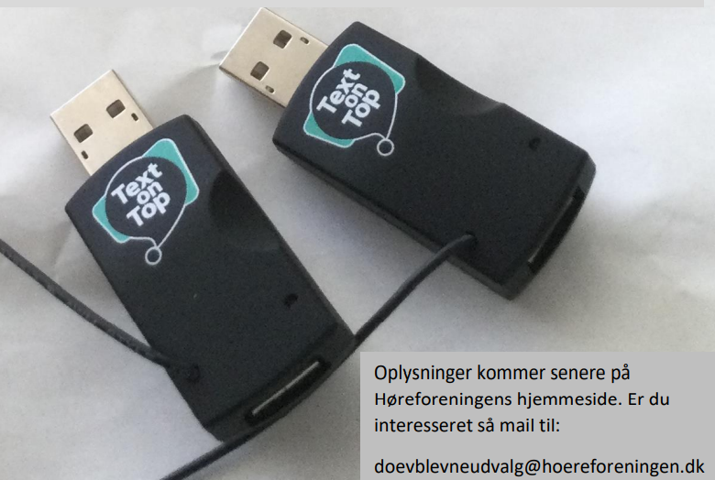
udvidet mulighed for tekstning
Text on Top = ToT

Slide 4
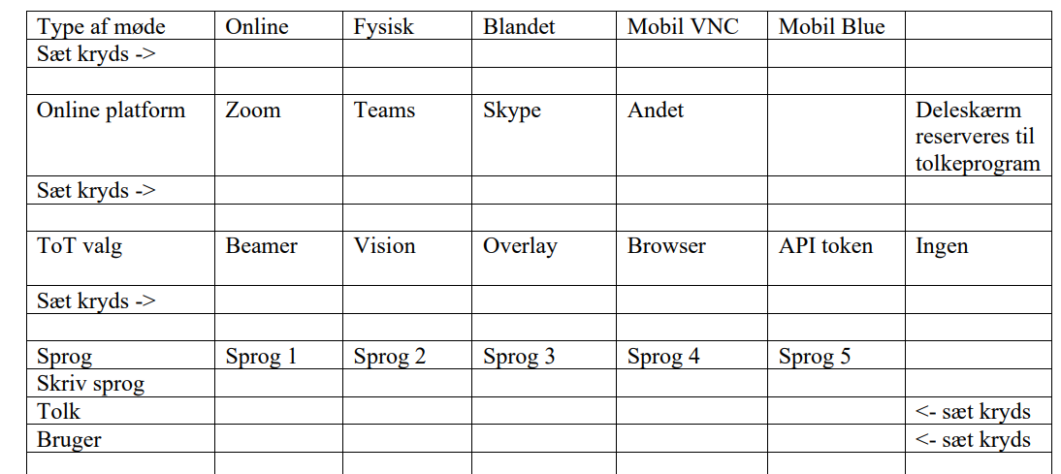
Skema for opsætning
Radio
Internett
ToT2Zoom

Slide 5
Skema for opsætning
x
x
x
Radio
Internett
ToT2Zoom

Slide 6
Deleskærm bruges til tolken

Slide 7
Skema for opsætning
x
x
Radio
Internett
ToT2Zoom
x
x
x
dansk
engelsk
x
x
x
x

Slide 8
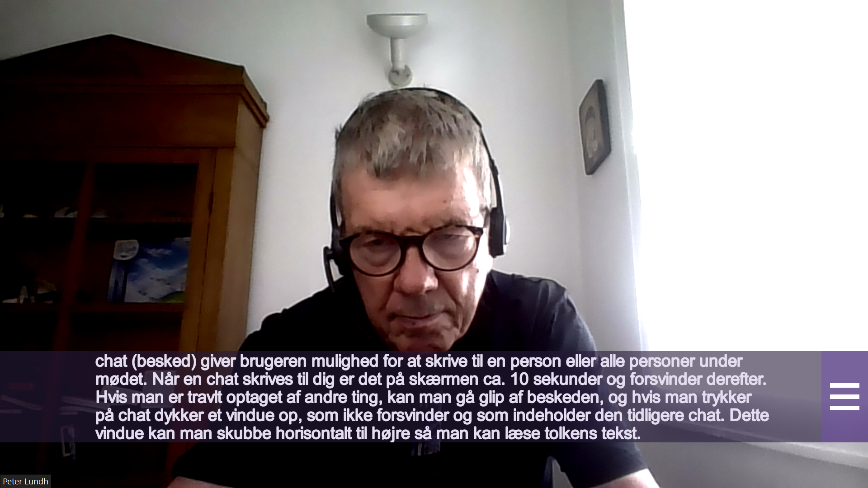
Overlay, deleskærm bruges ikke

Slide 9
Browser, til ekstra skærm

Slide 10
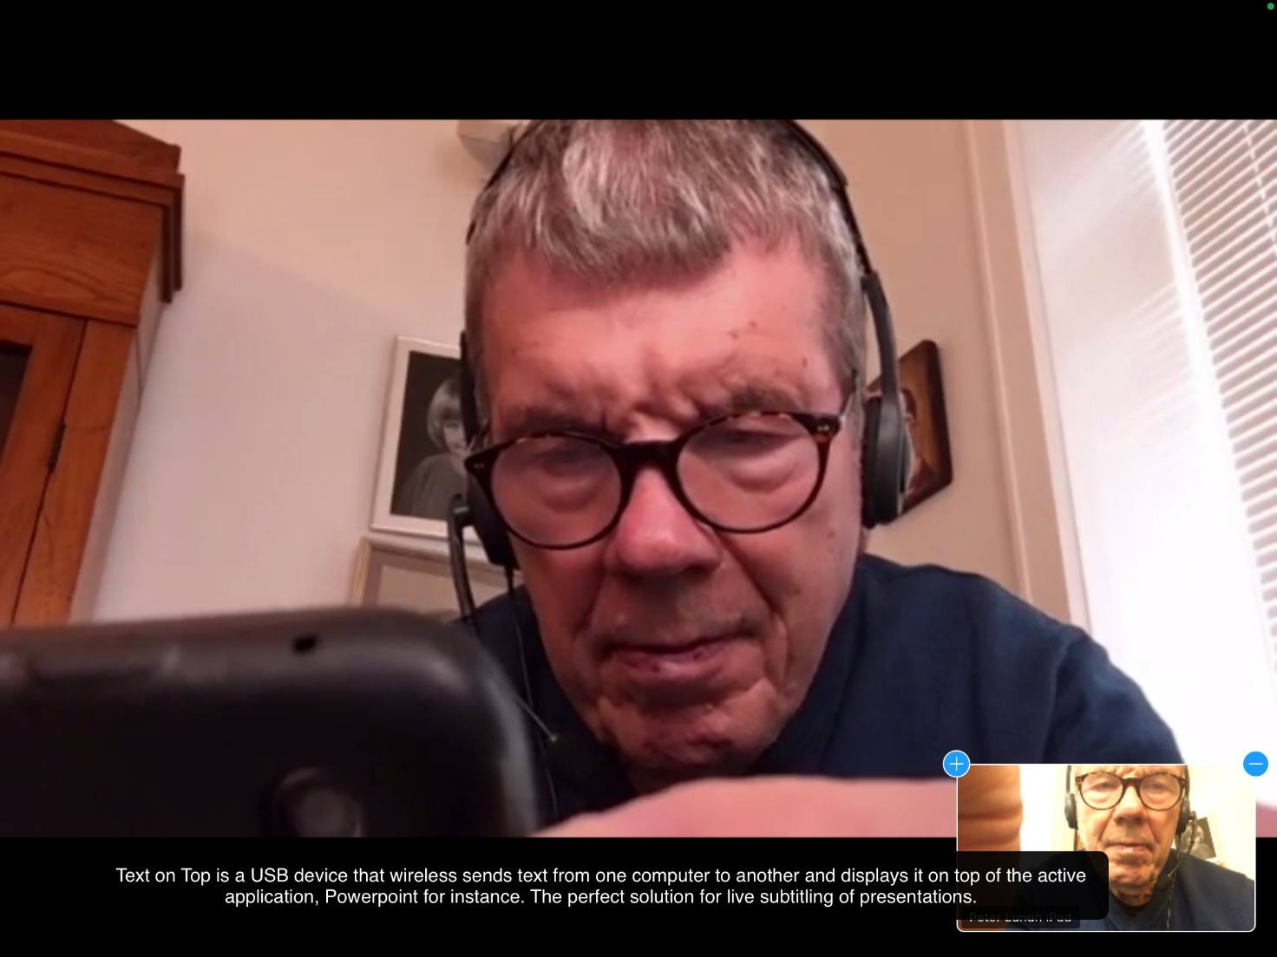
ToT2zoom, tekst gennem zoom
Udseende med iPad

Slide 11
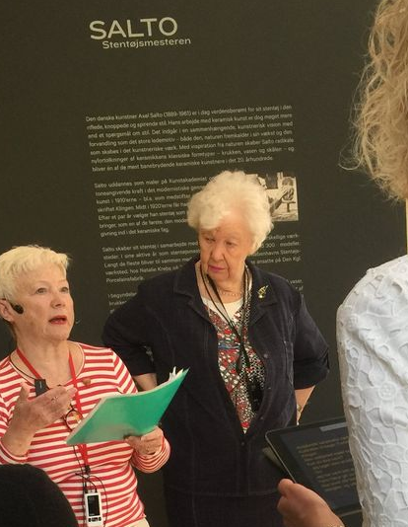
MOBIL skrivetolk, Øregård museum

Slide 12
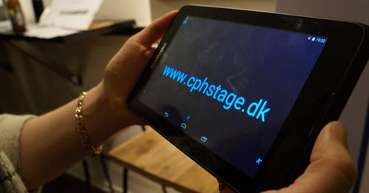
Teater, THEA apps teater Republique

Slide 13
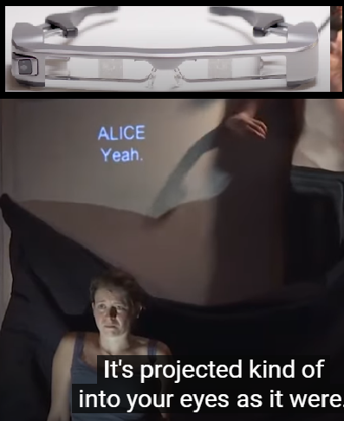
Fremtid? National Theater, London
briller
Kik gennem briller
Video link: Closed Caption Glasses: A New Way to Watch Theater – YouTube

Slide 14
Evaluering

Slide 15
Hurtighed
Læsehastighed ifølge BBC: 160 -18o ord min
Normal talehastighed er ca. 150 ord pr. minut, og det gennemsnitlige antal bogstaver pr. ord er ca. 5, så en skrivehastighed på minimum 150 * 5 = 750 anslag pr. minut vil være tilstrækkeligt for at få hele det talte med.

Slide 16
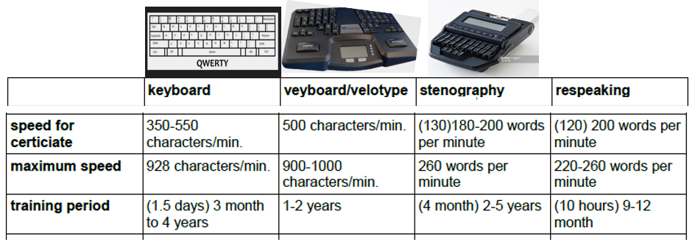
Hastighed, tekniske muligheder
Teknik | Videolink
Velotype | Velotype keyboard explanation - YouTube
Stenografi | Speech to text skrivetolk – YouTube
Respeaking | LTA Project: Who is a respeaker? - YouTube

Slide 19
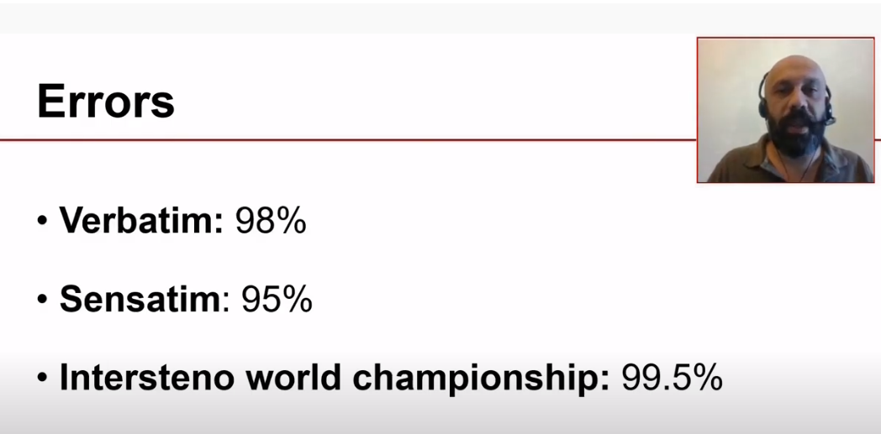
Fejlfri
Mål for procent rigtige
ord
mening
Video link: U5_E3_LO3 Have a MARS above 500 cpm - YouTube

Slide 20
Tydelighed
Gøres tydeligt | Indføre i tekst
Person taler | Font farve | [Peter]… | Peter:..
Adskille tekst | Ny linje
Kraftig lyd | Store bogstaver fx han RÅBTE
Tryk | - fx Det var HAM
Hviske | (…)
Orgel spiller | [Orgel spiller]
Græder | [Græder]
Reference: Captioning and Subtitling for d/Deaf and Hard of Hearing Audiences – UCL Press

Slide 21
Prevalence og antal brugere
Tolkeportalen dec 2017 => 3130 personer `=> 0,063 % af befolkningen
=> 100 dB HL
 | 70+ dBHL | 90+ dBHL | Reference
England (2013) | 0,7 % | 0,18 % est | 1
USA (2016) | 0.56 % | 0,13 % | 2
1: hearing loss in adults in a UK National Health Service clinic
By:Turton, L, Smith, P,, INTERNATIONAL JOURNAL OF AUDIOLOGY
2 Prevalence of hearing loss by severity in the United States
AM Goman, FR Lin - American journal of public health, 2016 - ajph.aphapublications.org
Over 90 dB HL ingen opfattelse af konsonanter:
Auditory perception of speech contrasts by subjects with sensorineural hearing loss
A Boothroyd - Journal of Speech, Language, and Hearing Research, 1984 - ASHA

Slide 22
Antal skrivetolke
Ifølge ”Arbejdsmarked for tegnsprogs-og skrivetolke, Kortlægning”, en rapport, udgivet af Professionshøjskolen, 2018, - er der ca 250 tolke, og 12 % af tolkningen er skrivetolkning, dvs svarende til 29 skrivetolke
Samtidig angives Høreforeningen som den største leverandør. I et interview i Hørelsen nr 3, 2021, angiver Ulla Monrad at have 25 skrivetolke ansat.

Slide 23
Hvordan bestiller jeg tolk?
Det afhænger af:
Tolketypen (tegnsprog, TSK eller skrivetolkning). Det skyldes at tolkeformidlere (tolkefirmaer) ikke har alle typer tolke ansat.
Tolkeformidleren. Ikke alle tolkeformidlere har aftaler med bevilgende myndigheder.
Bevilgende myndighed (DNTM, uddannelse, kommune, hospital, politi, osv)

Slide 24
Hvordan bestiller jeg tolk?
Eksempel 1:
Jeg ønsker skrivetolk til et møde i Høreforeningen. Hvordan ?
Kontakt Høreforeningens Tolkeformidling som har aftale med DNTM. Hvis du ikke er registeret som tolkebruger, bliver du hjulpet med dette.
Eksempel 2:
Jeg ønsker en TSK tolk til møde i Høreforeningen. Hvordan ? Høreforeningens Tolkeformidling har ikke TSK tolke. Gennem DNTM.dk findes en TSK tolk(efirma) og der lægges bestilling
Eksempel 3:
Jeg skal til patientsamtale på xx-hospital og ønsker en skrivetolk. Jeg meddeler hospitalet dette; de skaffer en skrivetolk (som måske ikke kommer fra Høreforeningen).

Slide 25
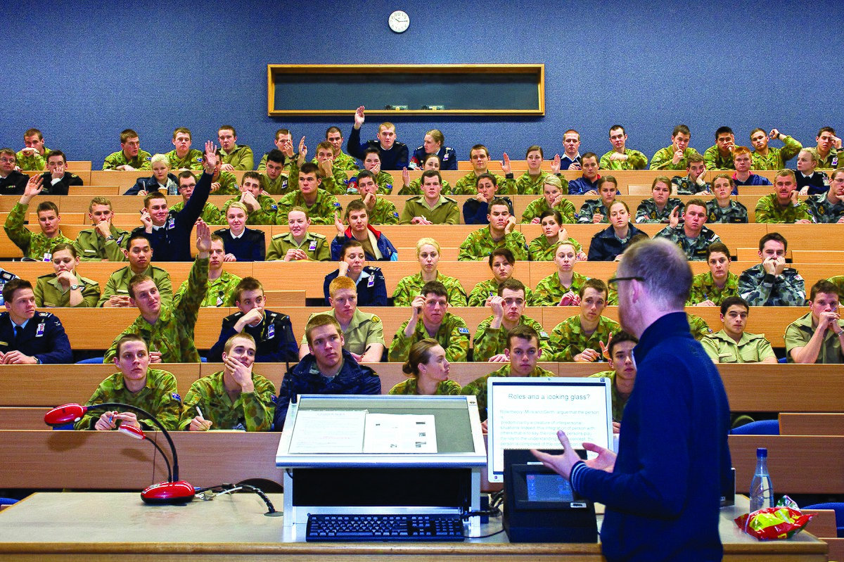
Spørgsmål?

